Slide 1
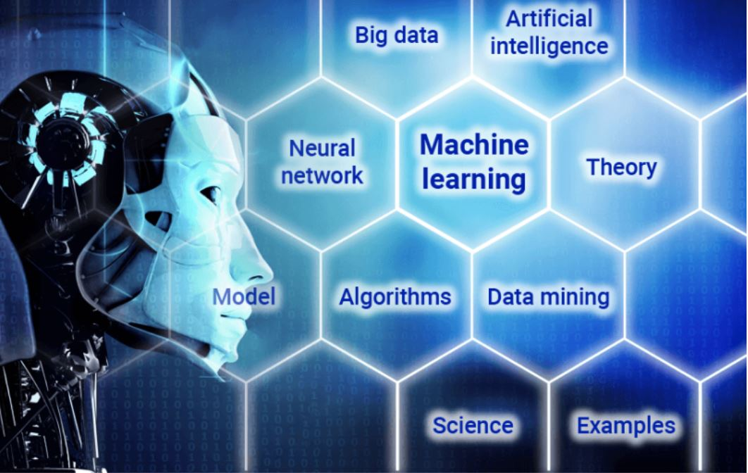
Veštačka inteligencija u osiguranju
Branko Pavlović
Aranđelovac, 11.6.2022. godine

Slide 2
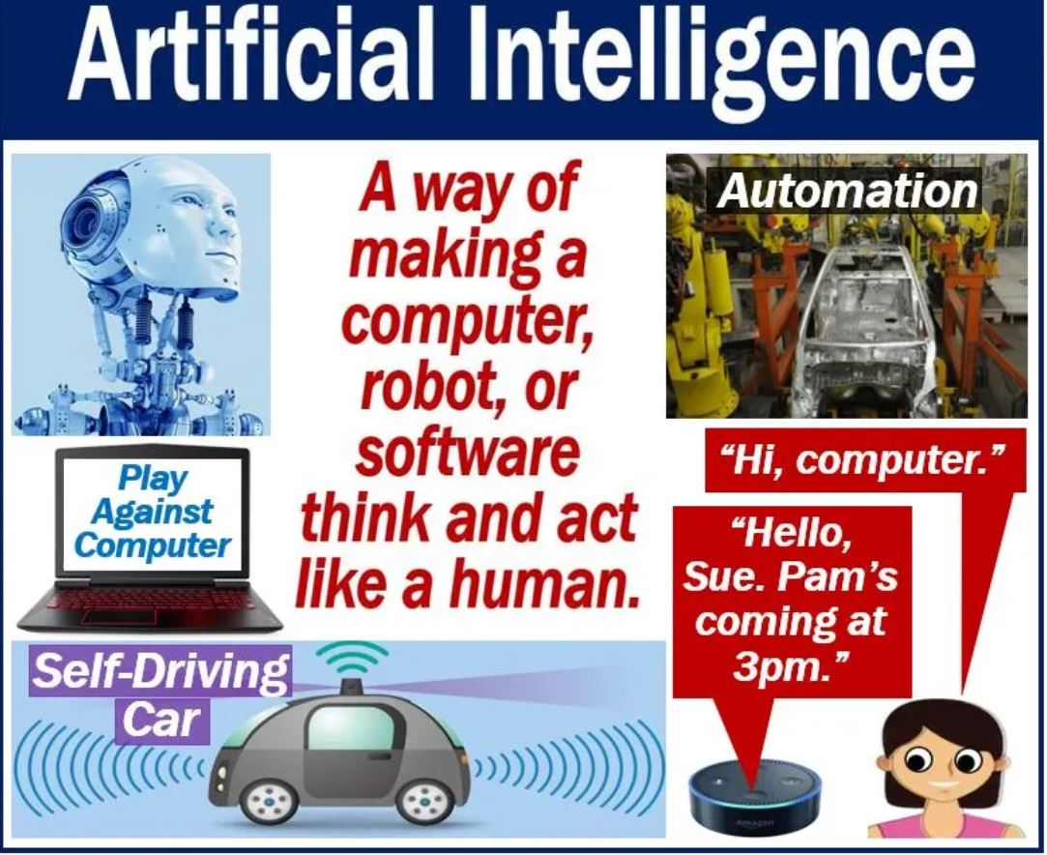
KORAK PO KORAK OD PRIRODNE DO VEŠTAČKE INTELIGENCIJE
Alan Tjuring
1935. god. opisao apstraktnu računarsku mašinu - Univerzalnu Tjuringovu mašina
1950. god. uveo test pomoću koga je moguće utvrditi da li je neka mašina inteligentna: mašina je inteligentna ukoliko u konverzaciji sa njom ne možemo da je razlikujemo od čoveka (mora da ima sledeće sposobnosti: obradu prirodnog jezika, predstavljanje znanja, donošenje zaključaka i učenje)
Prvi uspesi veštačke inteligencije
1952. god. Artur Semjuel napisao program za igru dama
1962. god. taj program pobedio četvrtog rangiranog igrača dama u Americi

Slide 3
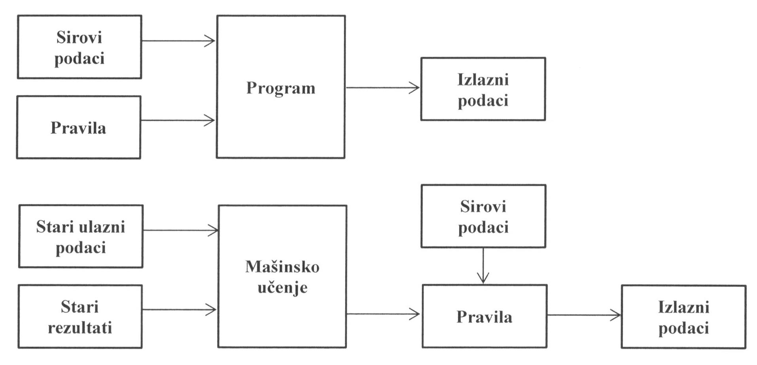
OBLASTI RAZVOJA VEŠTAČKE INTELIGENCIJE
Mašinsko učenje
najrazvijeniji i najčešće korišćen model veštačke inteligencije (sinonimi)
zasniva se na mogućnosti specijalizovanog softvera da napravi sopstvenu logiku, samostalno uoči veze između podataka i poboljšava svoje performanse iskustvom
funkcioniše samo u slučajevima kada u realnosti postoji veza između podataka
Različiti koncepti klasičnog programiranja
i
mašinskog učenja

Slide 4
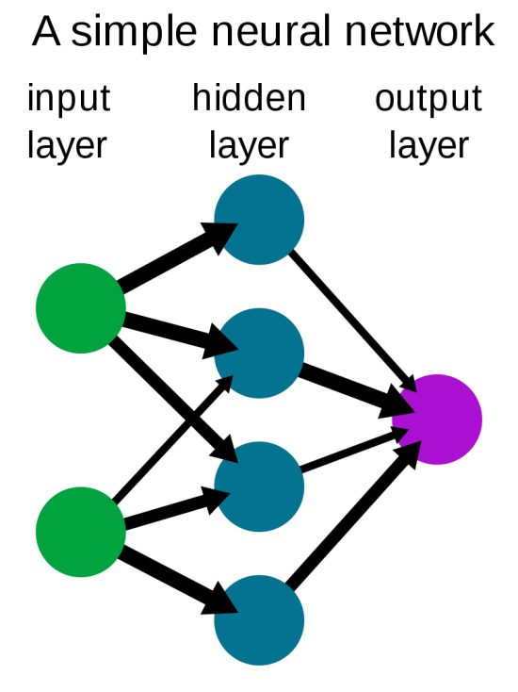
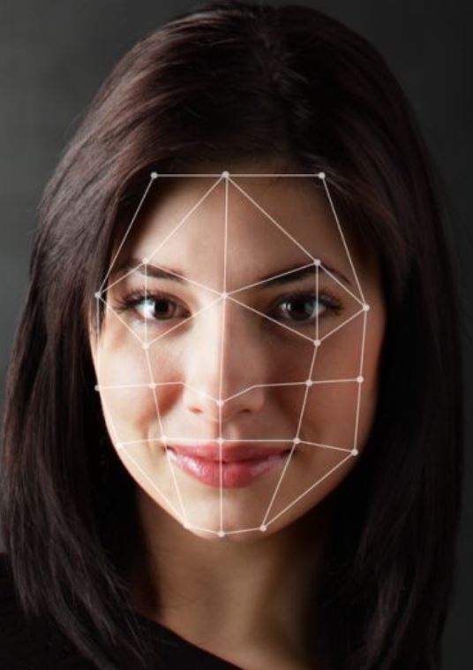
OBLASTI RAZVOJA VEŠTAČKE INTELIGENCIJE
Neuronske mreže
to su kompjuterski sistemi koji su replika neuronskih veza u ljudskom mozgu
formiranje neuronske mreže može se porediti sa malom decom - kada se rode oni ne znaju ništa o svetu oko sebe, ali uče iz svojih životnih iskustava i grešaka i vremenom mogu postati intelektualci
Računarski vid
proučava kako računar vizuelno percipira svet oko sebe
oblasti detekcije i prepoznavanja objekata su podoblasti kompjuterskog vida koje se najčešće oslanjaju na mašinsko učenje ili duboko učenje

Slide 5
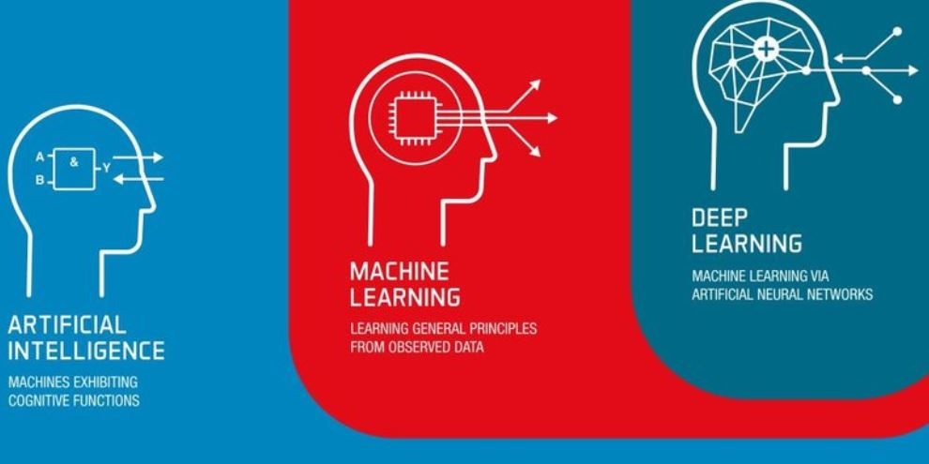
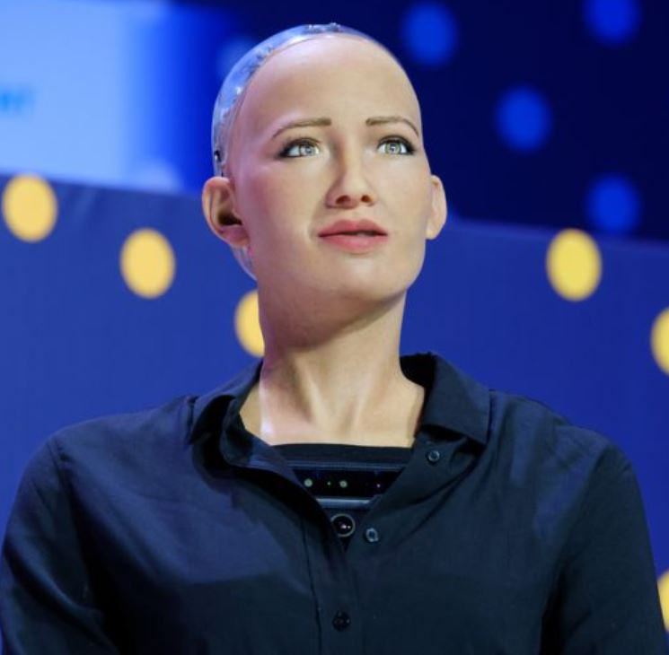
OBLASTI RAZVOJA VEŠTAČKE INTELIGENCIJE
Duboko učenje
najnaprednija grana mašinskog učenja
struktuiranjem algoritama u slojevima ovaj model stvara veštačku neuronsku mrežu inspirisanu biološkim neuronima u ljudskom mozgu koja može sama da uči i donosi inteligentne odluke
Fizički i softverski roboti
Roboti su programabilne fizičke mašine koje obavljaju niz radnji autonomno
komuniciraju sa spoljnim svetom sistemom putem senzora, a akcije koje obavljaju se unapred programiraju
Softverski robot ili bot je računarski program koji sam obavlja zadatak koristeći neki od modela veštačke inteligencije

Slide 6
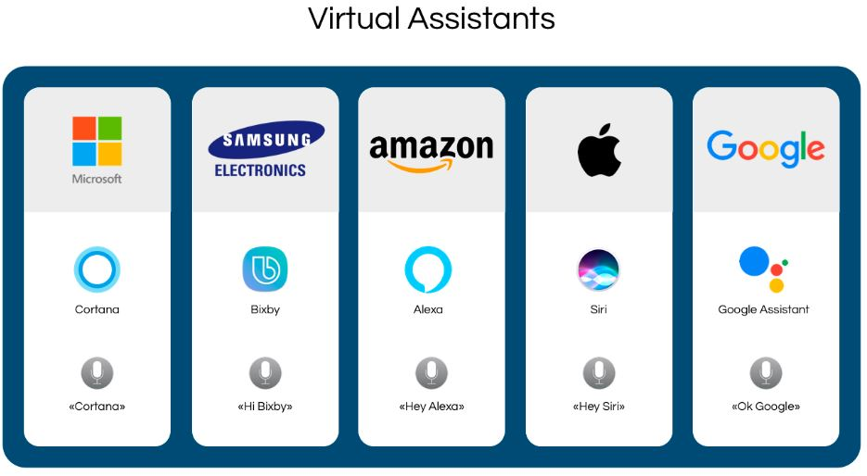
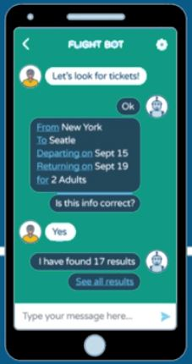
OBLASTI RAZVOJA VEŠTAČKE INTELIGENCIJE
Kognitivno računarstvo
oblast veštačke inteligencije čiji je cilj da pokrene i ubrza razvoj interakcije između ljudi i mašina prilikom izvršavanja složenih zadataka
dok sa ljudima rade na različitim vrstama zadataka, mašine uče da razumeju ljudsko ponašanje i osećanja u različitim karakterističnim uslovima
pokušava da rekreira proces razmišljanja ljudi u kompjuterskom modelu
primer uspešnog projekta u ovoj oblasti je Googleov asistent
Obrada prirodnog jezika
oblast u kojoj računari tumače, identifikuju, lociraju i obrađuju ljudski jezik i govor
cilj da učini interakciju između mašina i ljudi jednostavnom i besprekornom
primena kod chat botova, konvertera govora u tekst, korektora gramatike, itd.

Slide 7
OBLASTI PRIMENE VEŠTAČKE INTELIGENCIJE U OSIGURANJU
Razvoj novih proizvoda
uvođenje proizvoda koje se baziraju na upotrebi određenog resursa (npr. vožnja vozila)
prilagođavanje usluga potrebama pojedinačnog osiguranika
podrška za nove vrste osiguranja (npr. cyber osiguranje i mikro osiguranje), itd.
prepoznavanje odgovarajućih podsticaja za klijente da prihvate nove proizvode i usluge
Tarifiranje i preuzimanje rizika
poboljšana procena rizika
uvođenje novih dodatnih faktora za obračun cene polise
prediktivni modeli za štete u funkciji određivanja optimalne cene za svakog pojedinačnog osiguranika
modeliranje ponašanja prosečnog klijenta po pitanju raskida polisa
analiziranje velike količine raznorodnih podataka iz različitih izvora u kratkom vremenu

Slide 8
OBLASTI PRIMENE VEŠTAČKE INTELIGENCIJE U OSIGURANJU
Prodaja
uvođenje automatizovanog savetovanja
izbacivanje posrednika iz procesa prodaje polisa
uspostavljanje sofisticiranog sistema upravljanja odnosom s klijentima (CRM)
povećanje broja interakcija s osiguranicima
implementacija virtuelnih asistenata za pomoć agentima u praćenju prodajnih procedura
Postprodaja
pametne aplikacije na mobilnim uređajima
Chat botovi za uslugu klijentima tokom svih 24 sata dnevno
automatska obaveštenja o opasnostima od npr. poplave ili oluje

Slide 9
OBLASTI PRIMENE VEŠTAČKE INTELIGENCIJE U OSIGURANJU
Rešavanje šteta
automatizacija celog ili delova procesa obrade štete
kompleksnije štete se mogu dodeljivati iskusnijim likvidatorima
analiziranje tzv. curenja odnosno sistematskog plaćanje viših iznosa šteta
ubrzanje procene štete prepoznavanjem oblika oštećenja na fotografijama vozila
korišćenje napredne analitike u prevenciji prevara u osiguranju kroz prepoznavanje anomalija u prijavi štete i šablona koje koriste prevaranti, kao i neobičnog ponašanja klijenata
Upravljanje kontaktima potencijalnih kupaca
dopunjavanje sopstvenih baza podataka o klijentima podacima sa društvenih mreža i drugih javno dostupnih izvora
pouzdana procena budućih potrebama za osiguranjem klijenata
kontakti se dostavljaju prodajnoj mreži po unapred utvrđenom sistemu

Slide 10
OBLASTI PRIMENE VEŠTAČKE INTELIGENCIJE U OSIGURANJU
Marketing
Deloitte: segmentacija i personalizacija u marketingu može povećati profit osiguravajuće kompanije za oko 10%
povećanje unakrsne prodaje različitih proizvoda osiguranja i prodaje dodatnih proizvoda iste vrste osiguranja
poboljšanje sistema preporučivanja odgovarajućih proizvoda u skladu sa prepoznatim trenutnim potrebama klijenata
Investiranje imovine osiguravajuće kompanije
analiza dostupnih hartija od vrednosti i drugih mogućnosti za ulaganje na finansijskom tržištu
nije moguće investiranje potpuno automatizovati, ali detaljne tehničke analize koje veštačka inteligencija može da pripremi mogu poslužiti kao izuzetno koristan vodič za portfolio menadžere

Slide 11
PRIMERI PRIMENE VEŠTAČKE INTELIGENCIJE U OSIGURANJU U PRAKSI
Lemonade
kompanijska filozofija: „Lemonade - Zaboravite sve što znate o osiguranju!“
revolucionarne promene u poslovanju na svetskom tržištu osiguranja:
ne koristi se papir u interakciji s klijentima, ne izdaju materijalne polise
prodaja polisa i prijava šteta se vrši kroz sopstveni internet sajt (www.lemonade.com) i mobilnu aplikaciju za iOS i Android (Lemonade Insurance) pomoću Chat bota po imenu Džim koji funkcioniše na principima mašinskog učenja
ne koriste se usluge brokera, prodaja je isključivo direktna i digitalna
plaćanje premije je moguće samo kreditnim i debitnim karticama
štete se prijavljuju isključivo kroz aplikaciju - snima se video klip
veštačka inteligencija proverava veliki broj parametara kroz 18 algoritama, koji ukazuju na eventualnu prevaru u osiguranju, pre isplate štete
digitalni pristup omogućava veliku fleksibilnost tokom trajanja ugovora o osiguranju, klijenti u svakom trenutku mogu da raskinu polisu uz povraćaj srazmernog dela premije, povećaju ili smanje pokriće

Slide 12
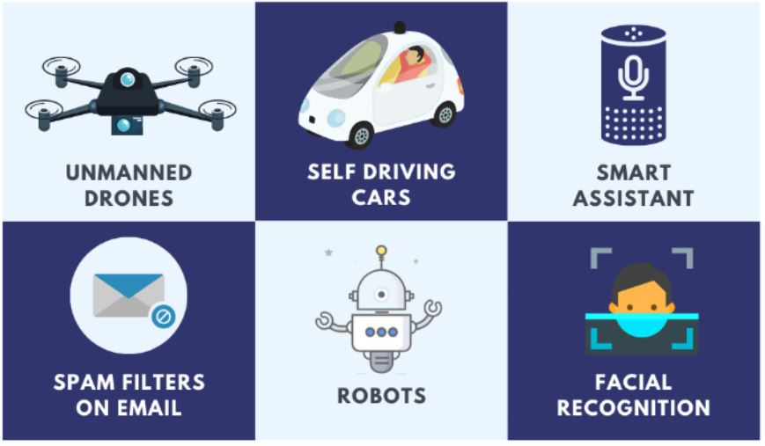
HVALA NA PAŽNJI!

